Slide 1
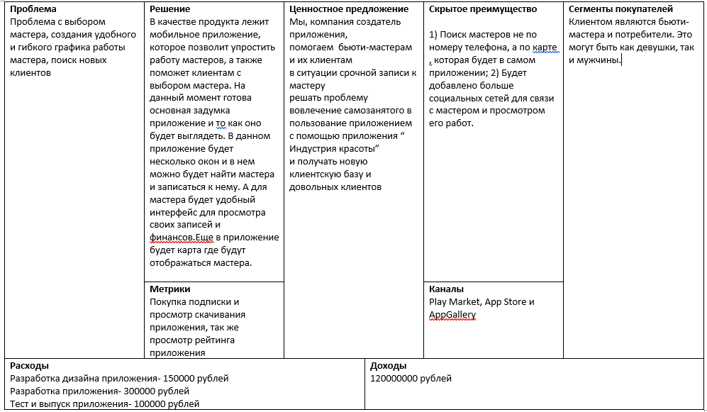
БИЗНЕС-МОДЕЛЬ

